Slide 1
サウンドの方向け
無料で種類も豊富で楽しい！
サウンドフォントの話
ぼたもち

Slide 2

自己紹介
HN: ぼたもち
学部4年
サークルでの役職：プログラマ・サウンド

Slide 3
最近の悩み
お金がない！！！
→ 作曲にお金かけてられない...
これまで音楽系のものに10万円近く使ってきた
→ でもお金かけても微妙なこともある...
→ 業界標準レベルのを使うなら10万でも安いくらい
じゃあ無料でいいものないの？
→ 無料のプラグインは1個1個インストールしないとダメだったり
機能制限があったりで使いづらい...
→ でもあります！！ それが「サウンドフォント」

Slide 4
サウンドフォント（.sf2）とは？
ざっくり言うと楽器の音を録音して
1つのファイルにまとめたもの
→ 鍵盤を押すとその楽器の音が鳴る！！
作曲ソフトで打ち込んだ曲をその音で鳴らせる
→ しかもネットに無料のものがいっぱいある！！！
それに軽い！！
→ ファイルの容量も小さいし、動かしても PC が重くならない
有料で買ったのに重すぎて使い物にならないこととかあるので軽さは正義です

Slide 5
Q.
サウンドフォントをたくさん使って
作られた有名なゲーム
知ってますか？

Slide 6
A. Undertale ／ Deltarune
Undertale
Deltarune
「Battle Against a True Hero」 Gルートのアンダイン戦
「ASGORE」 アズゴア戦
「Rude Buster」 通常戦闘
「THE WORLD REVOLVING」 ジェビル戦
どっちもほぼすべての曲でサウンドフォントが使われてる！！！
他にも OMORI などでサウンドフォントが使われているらしい

Slide 7
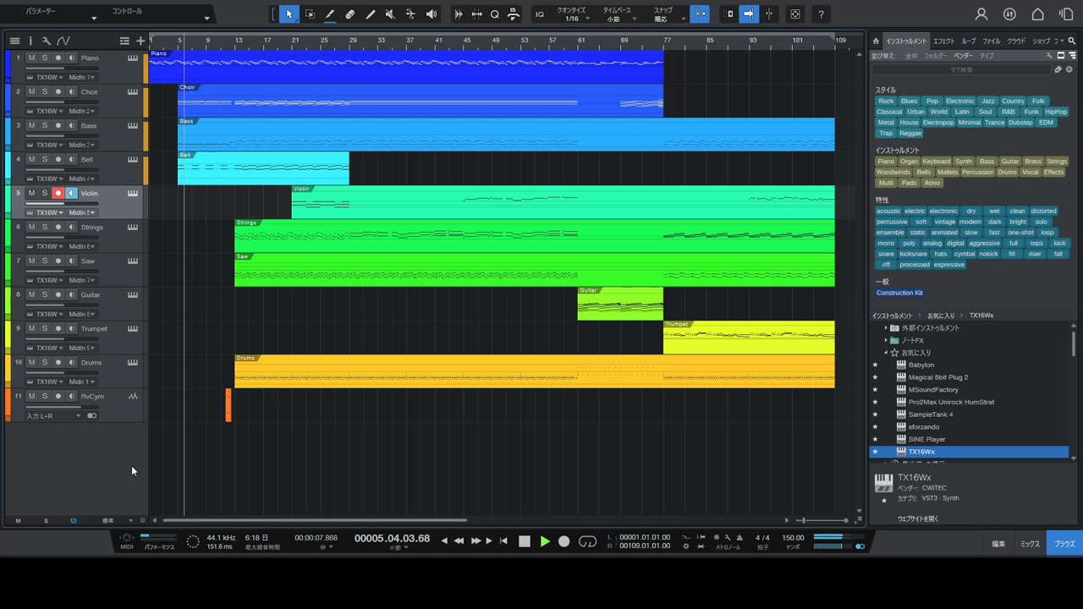
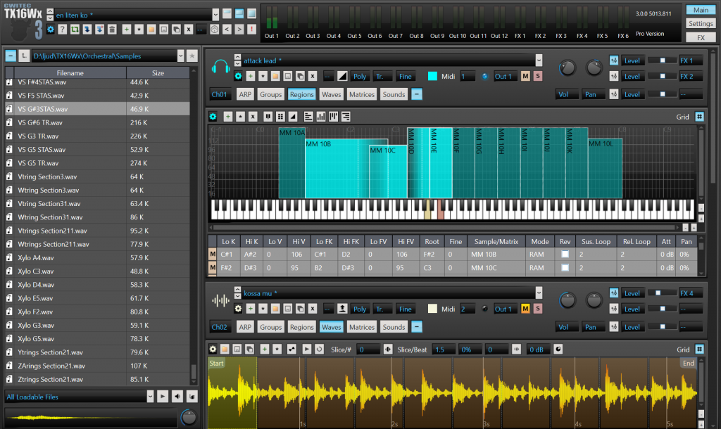
サウンドフォントはそれだけでは使えない
sf2 だけだと音は鳴らない...
→ sf2 がゲームソフトならそれを動かすゲーム機が要る！！ それが「サンプラー」
→
→
♪
画像：tx16wx.com
作曲ソフト（DAW）
楽譜を打ち込む
サンプラー（TX16Wx）
sf2を読み込んでその音で演奏する
音が鳴る

Slide 8
使い方（TX16Wx の場合）
使い方はかんたん！！
作曲ソフトに TX16Wx を挿して
sf2 をドラッグ＆ドロップ
(フォルダから選ぶのもできるよ)
→ あとは打ち込むだけ
しかも TX16Wx は無料！！！
画像：tx16wx.com

Slide 9
自分が思う TX16Wx のいいところ
まず無料！！！ Windows でも Mac でも使える
sf2 はドラッグするだけ → 中の楽器は一覧から簡単に選んで使えます
ただ名前が好きじゃない...
TX16Wx とかいう、覚えづらい名前はやめてほしいですね

Slide 10
ほかのサンプラー
ゲーム機（サンプラー）は TX16Wx 以外にもある
→ Bertom SF2 Player：sf2 を1つ鳴らすだけ。シンプル
→ sforzando：sfz っていう別の形式を鳴らす用
→ FL Studio の人は最初から入ってる Fruity Soundfont Player
→ Kontakt：プロの定番！ でも有料で高い...
どれもやることはほぼ同じ。おすすめはTX16Wxです
FL Studio欲しい

Slide 11
ここからは自分が好きで使いやすい
サウンドフォント等を紹介します！！

Slide 12
紹介するもの
SGM-V2.01 と Touhou.sf2
8bit：NES のサウンドフォントと Magical 8bit Plug 2
スーパーファミコンのゲームのsf2
pc98_ym2608.sf2
Squidfont Orchestral
ギター：Ultimate Guitar Kit 2 と Standard Guitar
Standard Guitar と Magical 8bit Plug 2 はサウンドフォントじゃないけど
無料で使い勝手がいいので、いっしょに紹介します
今回紹介するサウンドフォントは Undertale とかでもよく使われてるよ

Slide 13
SGM-V2.01 と Touhou.sf2
SGM-V2.01 はいろんな楽器が全部入った総合音源
→ ピアノもオケもドラムもこれ1つに大体入っています
→ Undertaleの曲にもめちゃくちゃ使われてる！！
Touhou.sf2 は東方の原曲の音を sf2 にしたもの
→ 東方の原曲は SD-90 っていう音源で鳴らされてる
（パソコンにつなぐと、いろんな楽器の音を出してくれる箱）
→ その音が入ってるから、実機がなくても原曲と同じ系統の音で打ち込める
→ 東方らしいトランペット（ZUNペット）もこの音で鳴る！！
ちなみに SGM も SD-90 に近い系統の音

Slide 14
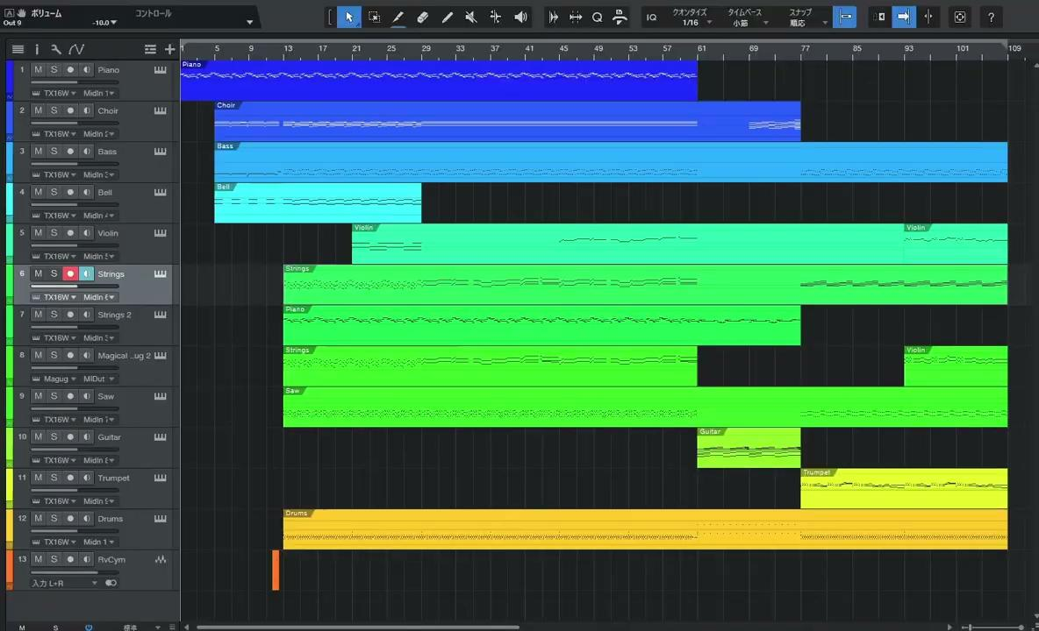
Undertale「Battle Against a True Hero」
使った音源：SGM-V2.01 ＋ Touhou.sf2 ＋ Chrono Trigger.sf2 ＋ Magical 8bit Plug 2

Slide 15
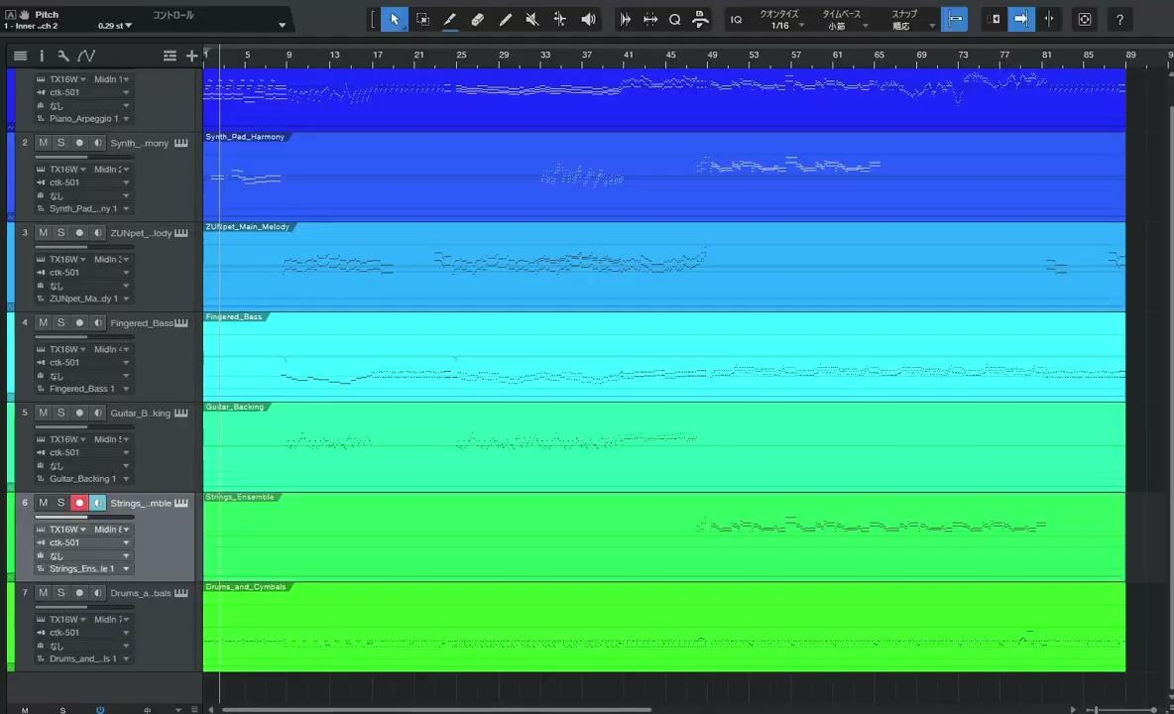
東方紅魔郷「亡き王女の為のセプテット」
使った音源：Touhou.sf2

Slide 16
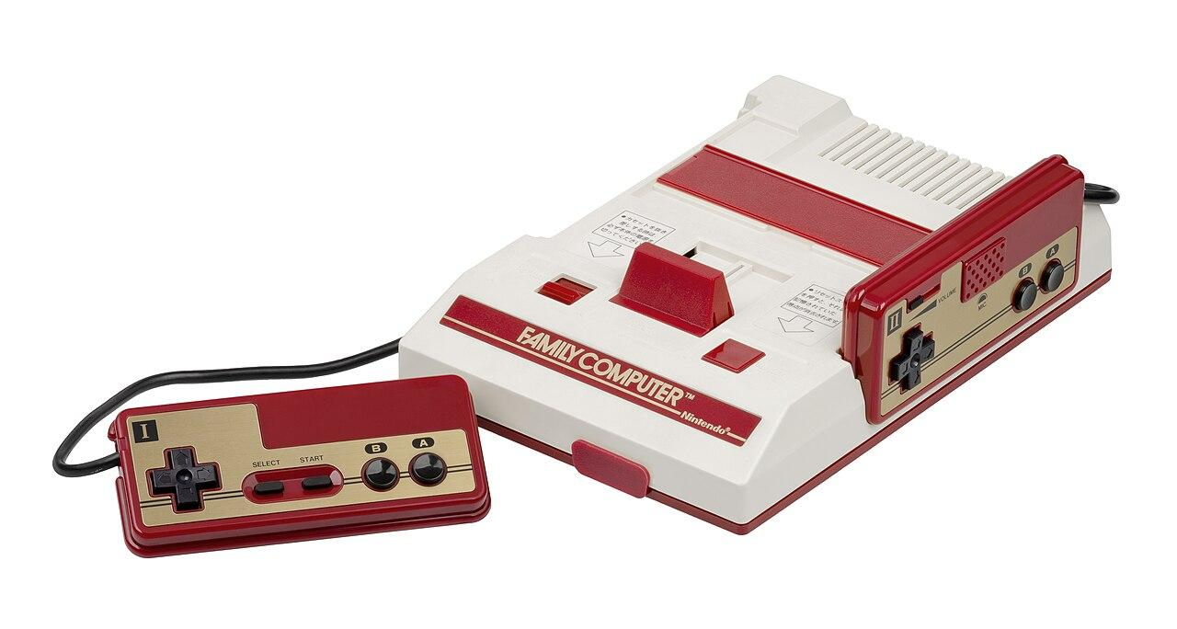
8bit の音
NES のサウンドフォント
→ NES ＝ 海外版のファミリーコンピュータ（ファミコン）
→ あのピコピコした音を使える！！
→ 色々ありますが、私が使ってるのは
NES_Soundfont_V1.0.sf2、The_Nes_Soundfont.sf2、8bitsf.SF2
Magical 8bit Plug 2（サウンドフォントじゃないけど無料）
→ 矩形波・三角波・ノイズを選んで鳴らすシンセ
→ ポルタメントやアルペジオも簡単に付けられる！！便利！
写真：ファミコン（Wikimedia Commons, パブリックドメイン）

Slide 17
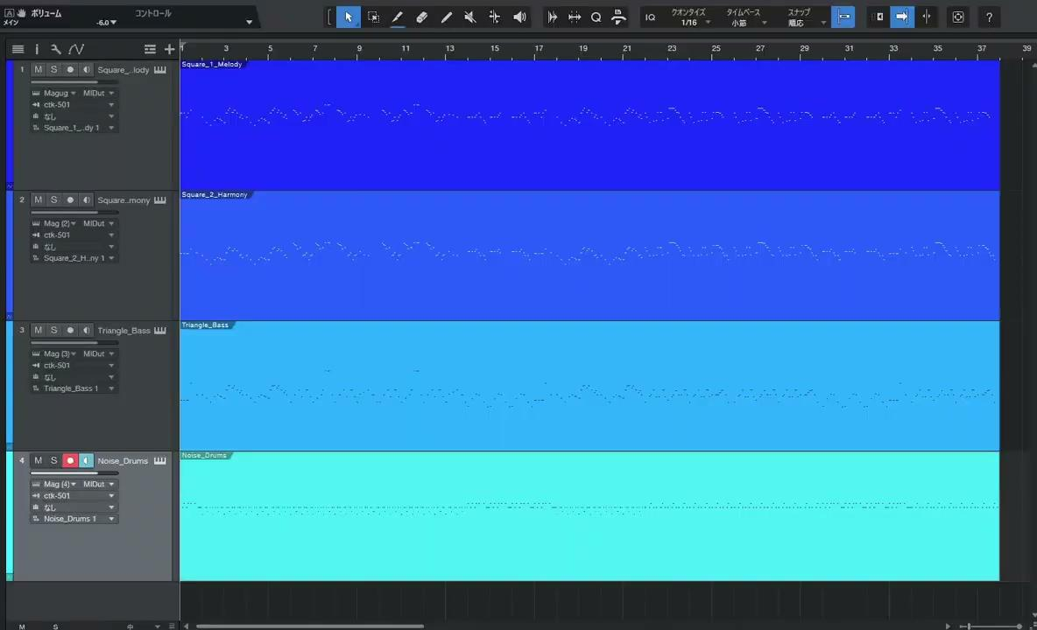
スーパーマリオブラザーズ「地上BGM」
使った音源：Magical 8bit Plug 2

Slide 18
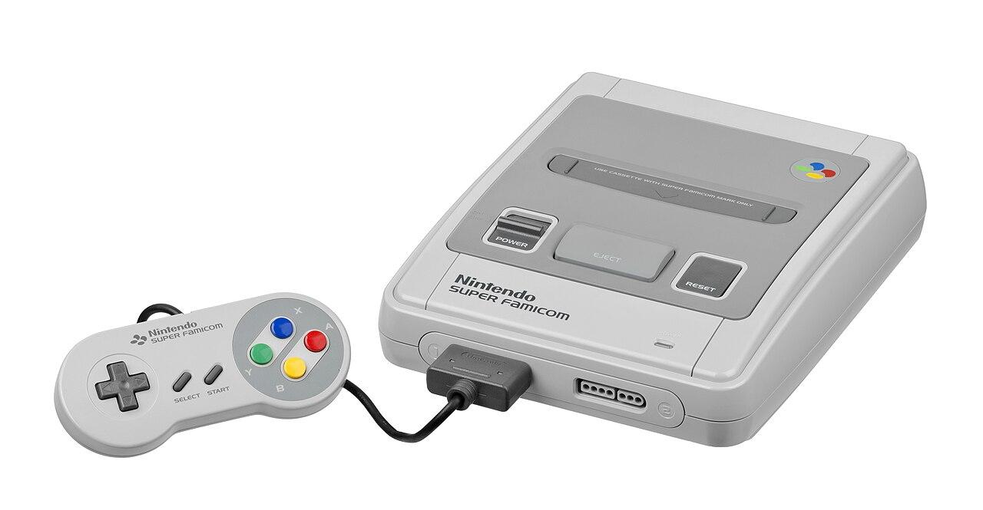
スーパーファミコンのゲームのsf2
ゲームごとに sf2 がある！！
→ FF4、星のカービィ スーパーデラックス、ロックマンX1・X2、MOTHER2 など
FinalFantasyIV.sf2 ／ Kirby_Super_Star.sf2 ／ Rockman X1+X2 Soundfont ／ EarthBound.sf2
スーファミ独特の音を鳴らせます
→ レトロな感じの曲を作るのに最適！！
写真：スーパーファミコン（Wikimedia Commons, パブリックドメイン）

Slide 19
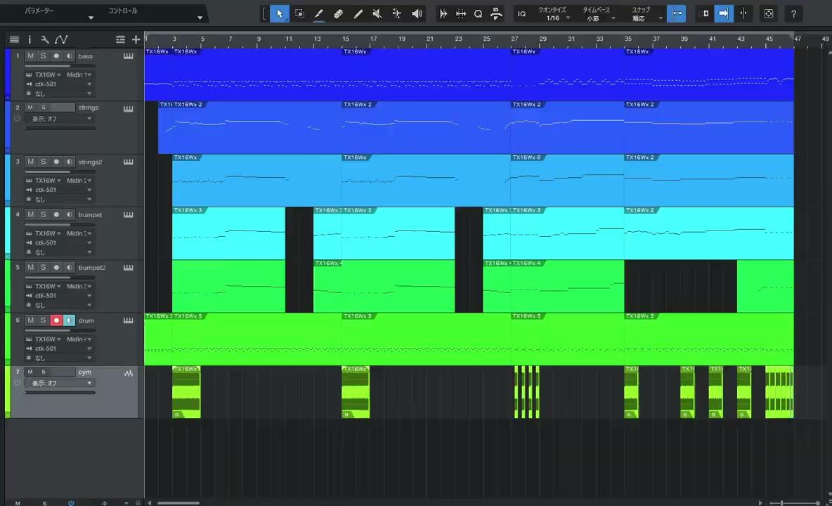
ファイナルファンタジーIV「バトル2」
使った音源：FinalFantasyIV.sf2

Slide 20
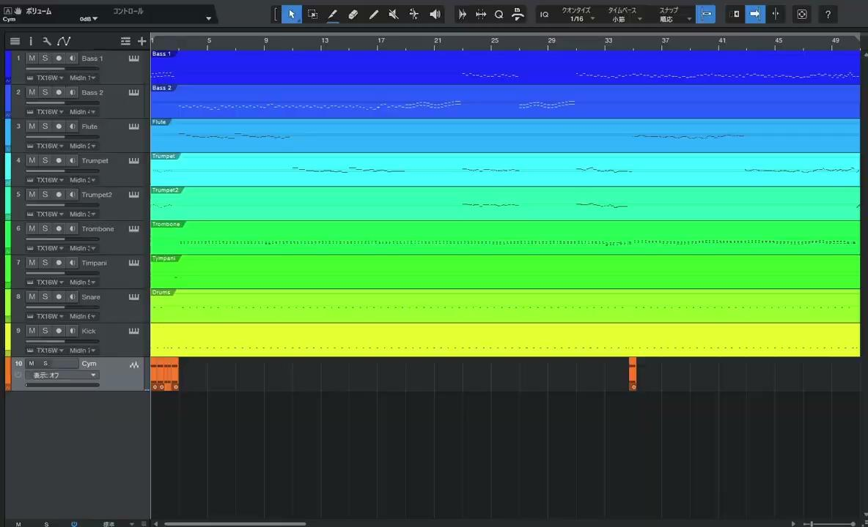
星のカービィ スーパーデラックス「グルメレース」
使った音源：Kirby_Super_Star.sf2

Slide 21
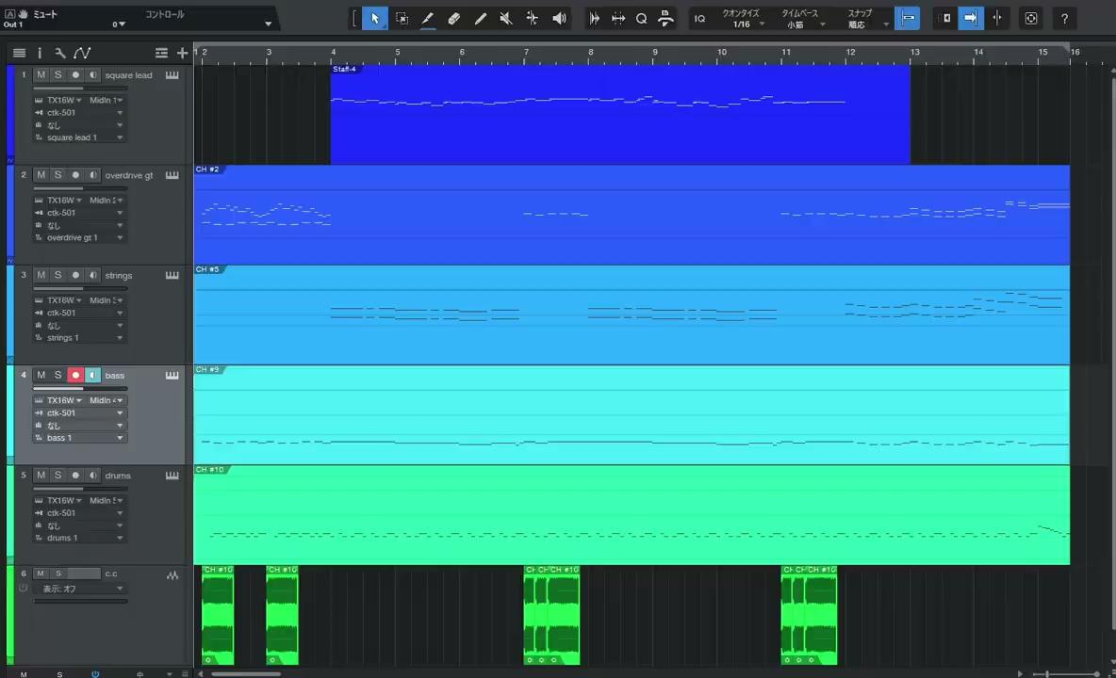
ロックマンX2「COUNTER HUNTER STAGE 1」
使った音源：Rockman X1+X2 Soundfont

Slide 22
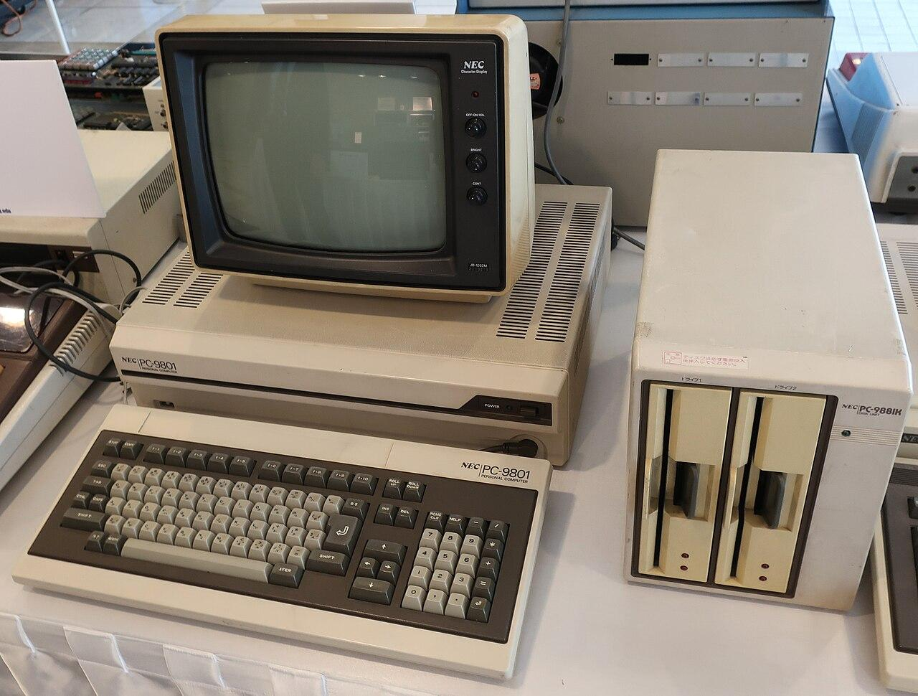
pc98_ym2608.sf2
元になったのはPC-98
→ 90年代頃のパソコン（右のやつ）
中の音源チップ YM2608 の FM音源の音
→ 楽器の録音じゃないので
硬くて独特な音！！
GMと同じ並びなので
普通のMIDIがそのまま鳴らせっます
写真：PC-9801（Wikimedia Commons, CC0）

Slide 23
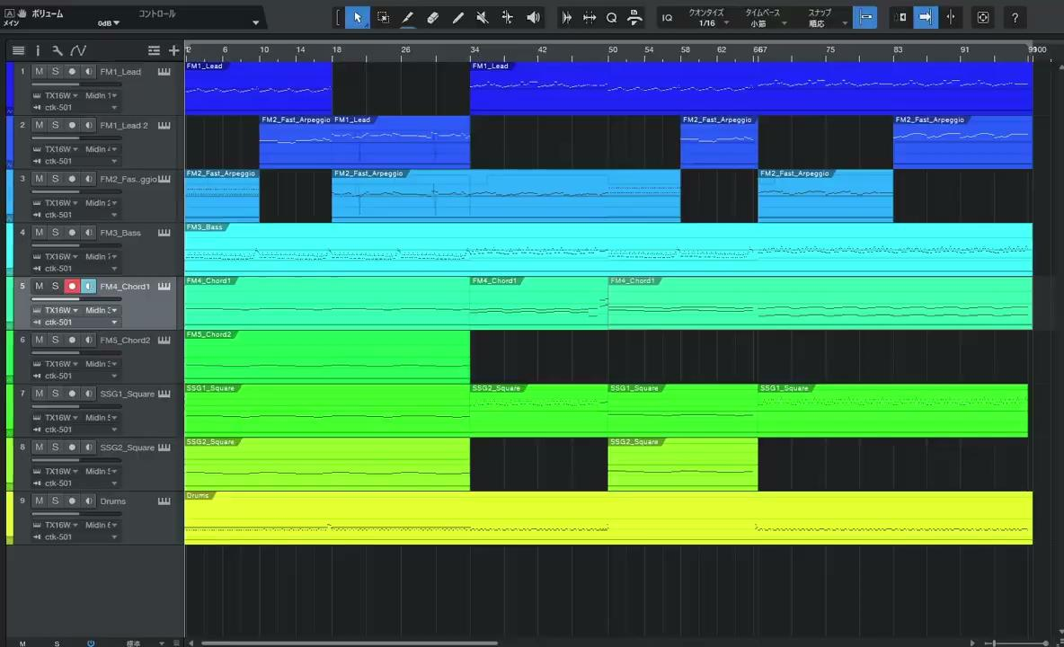
東方封魔録「Complete Darkness」
使った音源：pc98_ym2608.sf2

Slide 24
Squidfont Orchestral
オーケストラのサウンドフォント（弦・木管・金管）
同じ楽器でも奏法ごとに音が入ってる！！
→ レガート、デタシェ、スタッカート など
→ のばす所と刻む所を1つの楽器で弾き分けられる
細かいところや音質は有料の物には届かないが
無料の物の中なら使い勝手がいい！！
まぁ正直オーケストラのような生楽器系は有料のものが最強です...

Slide 25
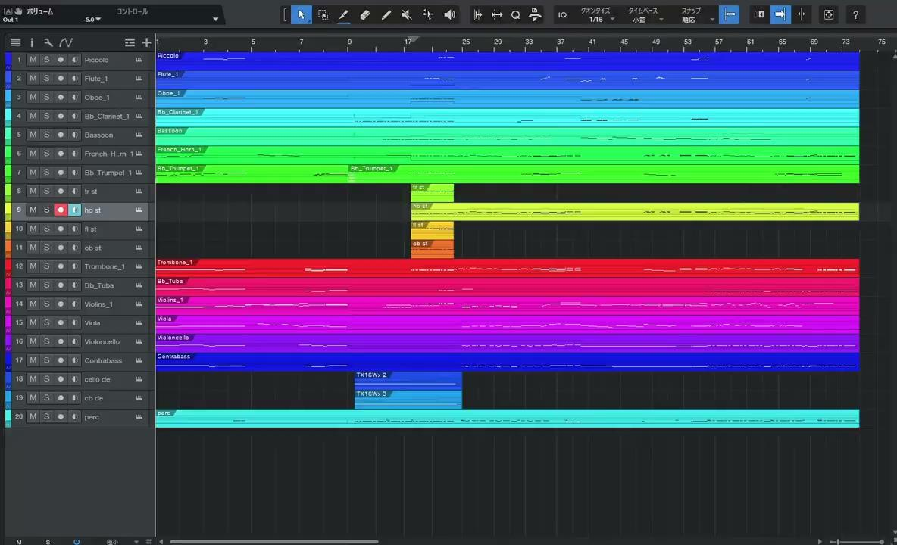
モンスターハンター「英雄の証」
使った音源：Squidfont Orchestral ＋ SGM-V2.01

Slide 26
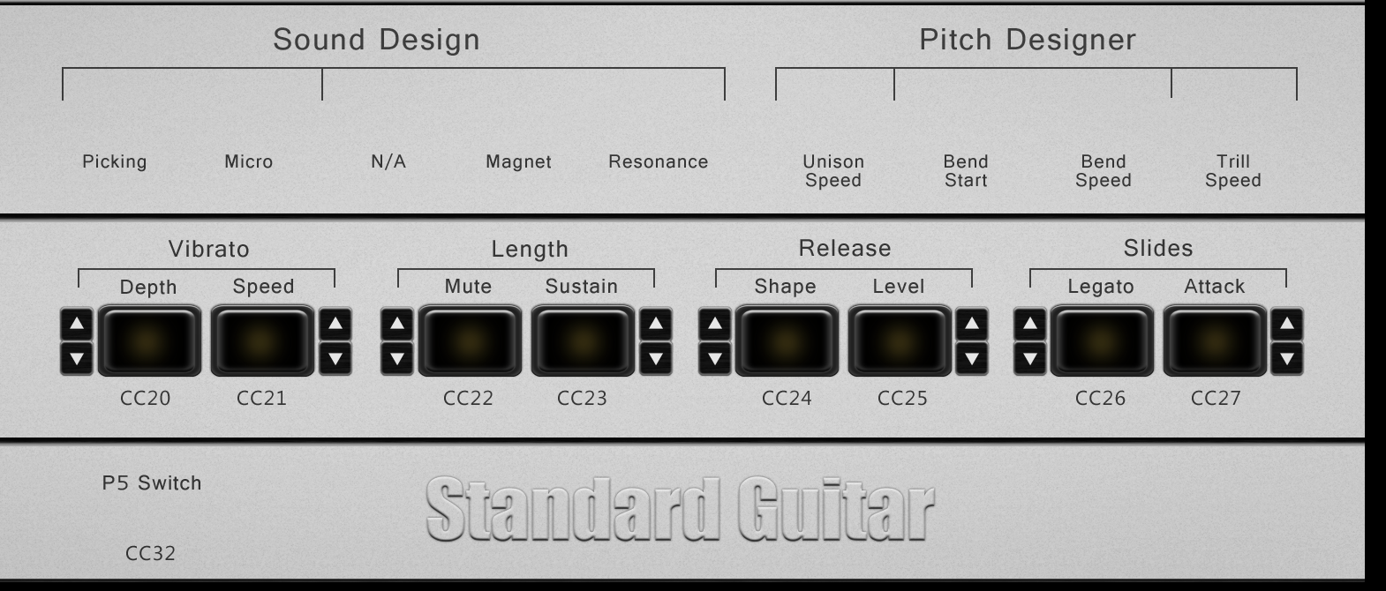
ギター
Ultimate Guitar Kit 2（サウンドフォント）
→ クリーンなギター音源。リード用・コード用など4種類入ってる
（Lead Guitar ／ Lead Guitar Slides ／ Chord Guitar ／ Smooth Guitar）
→ スライド入りのリードもあるので、ソロっぽいフレーズも作れる
→ アンプを挿せばエレキギターの音になる
アンプも無料の「Gateway」を使ってるよ！！
Standard Guitar（サウンドフォントじゃないけど無料）
→ sfz という別の形式で sforzando で鳴らす
→ ミュート・プリング・ハンマリング等の奏法を
キースイッチで弾き分けられる

Slide 27
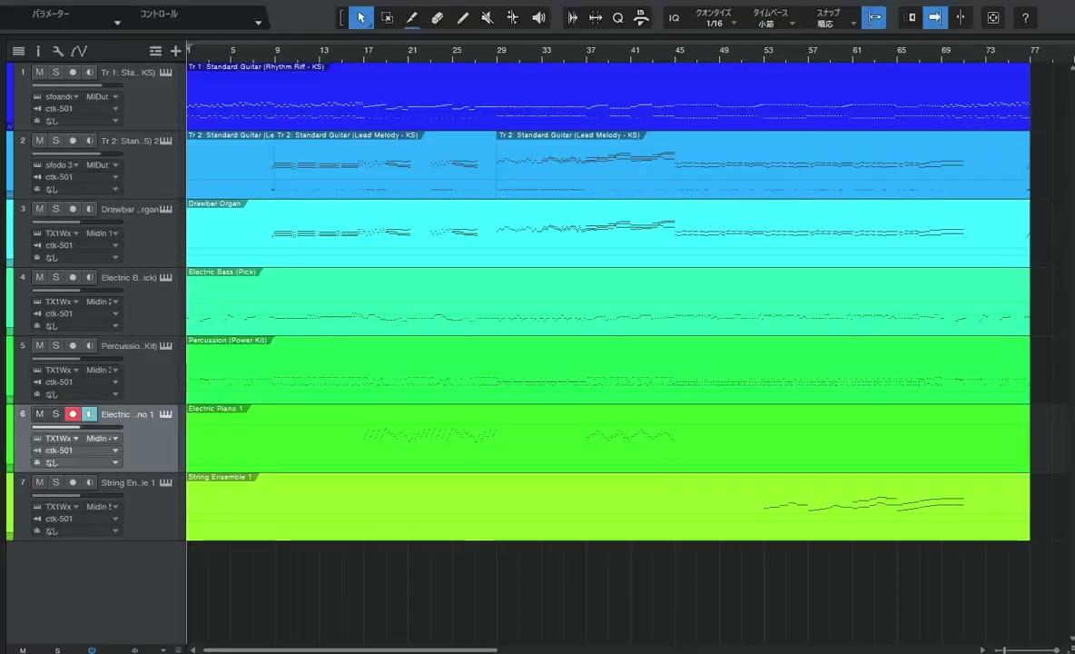
ファイナルファンタジーVII「更に闘う者達」
使った音源：Standard Guitar ＋ SGM-V2.01

Slide 28
どこで手に入る？
サウンドフォントを探すなら
→ Musical Artifacts：形式（sf2）やライセンスで絞り込んで探せる
→ Polyphone の公式サイト：sf2 の一覧から探せる
→ 見つからないときは「欲しい音 ＋ sf2」で検索（例：guitar sf2、snes sf2）
プラグインを探すなら
→ TX16Wx・sforzando・Standard Guitar・Magical 8bit Plug 2 は
作った人の配布ページから無料でダウンロードできる

Slide 29
注意
サウンドフォントはメーカーや公式が作ってるのではなく
ほとんど個人の手作り！！
→ もう配布が終わってて手に入らないものもあります...
→ 作った人がわからないものや
ゲームから音を抜き出したものなど怪しいのもある
使う前に配布ページと利用条件は確かめよう！！
今日紹介したスーパーファミコンの物とかは少しグレーかも

Slide 30
まとめ
サウンドフォントは、無料で種類が多くて軽い
sf2 だけでは鳴らないので、TX16Wx みたいなサンプラーに入れて使う
迷ったら SGM-V2.01。ほかの音は「欲しい音 ＋ sf2」で探せる
→ まずは1個、鳴らしてみてほしい！！

Slide 31
無料でもわりといいものは作れる！！
ぜひサウンドフォントを使って
良い作曲ライフを！！！

